Slide 1
F-RG 02 Rev. 2.0
Reunión de Revisión Gerencial
DD MM AA
Con informacion del mes de Enero 2022
Planta Ciudad Guzmán’

Slide 2
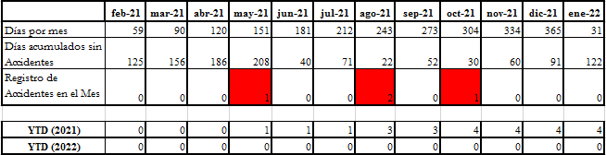
Accidentabilidad
EN ENERO NO SE PRESENTO
ACCIDENTE
Métrico
< 0 Accidentes
SI SE CUMPLIO EL METRICO
Erika Hermosillo

Slide 3
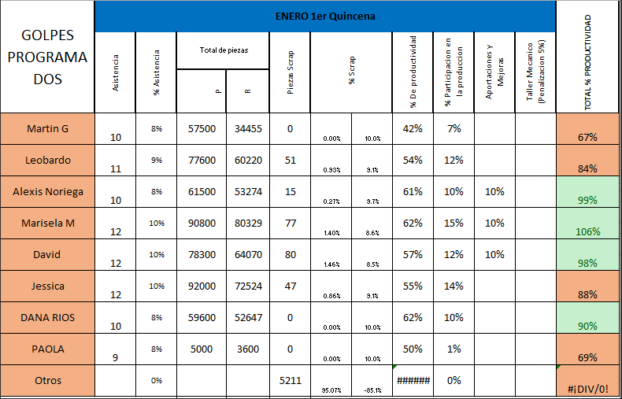
Motivación, Ausentismo y Puntualidad
PRIMER QUINCENA DE ENERO
Erika Hermosillo

Slide 4
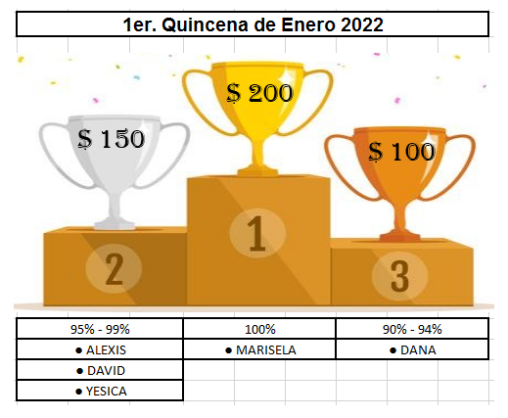
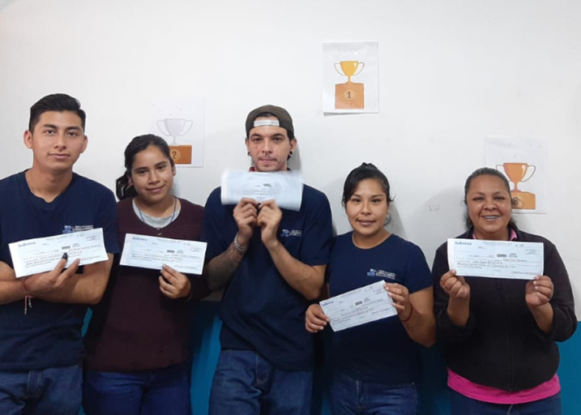
Motivación, Ausentismo y Puntualidad
Erika Hermosillo

Slide 5
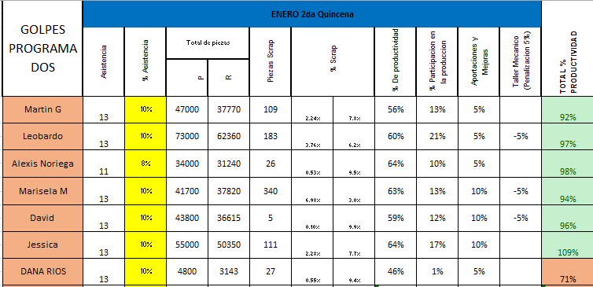
Motivación, Ausentismo y Puntualidad
SEGUNDA QUINCENA DE ENERO

Slide 6
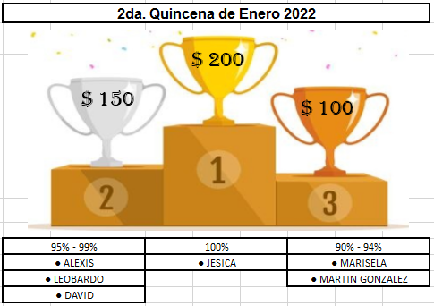
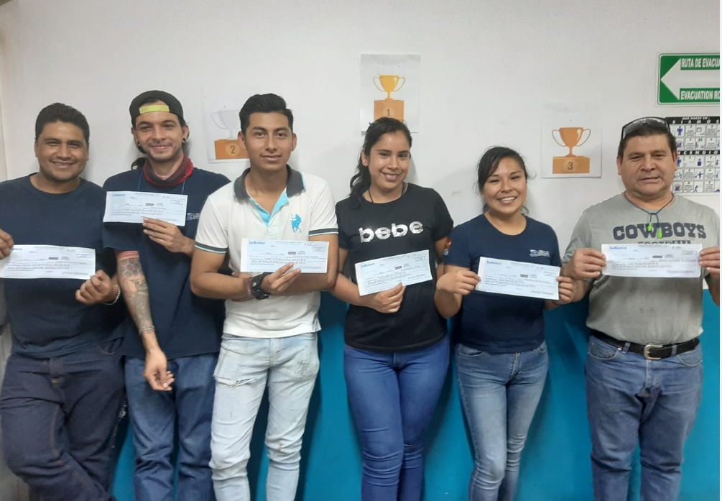
Motivación, Ausentismo y Puntualidad

Slide 7
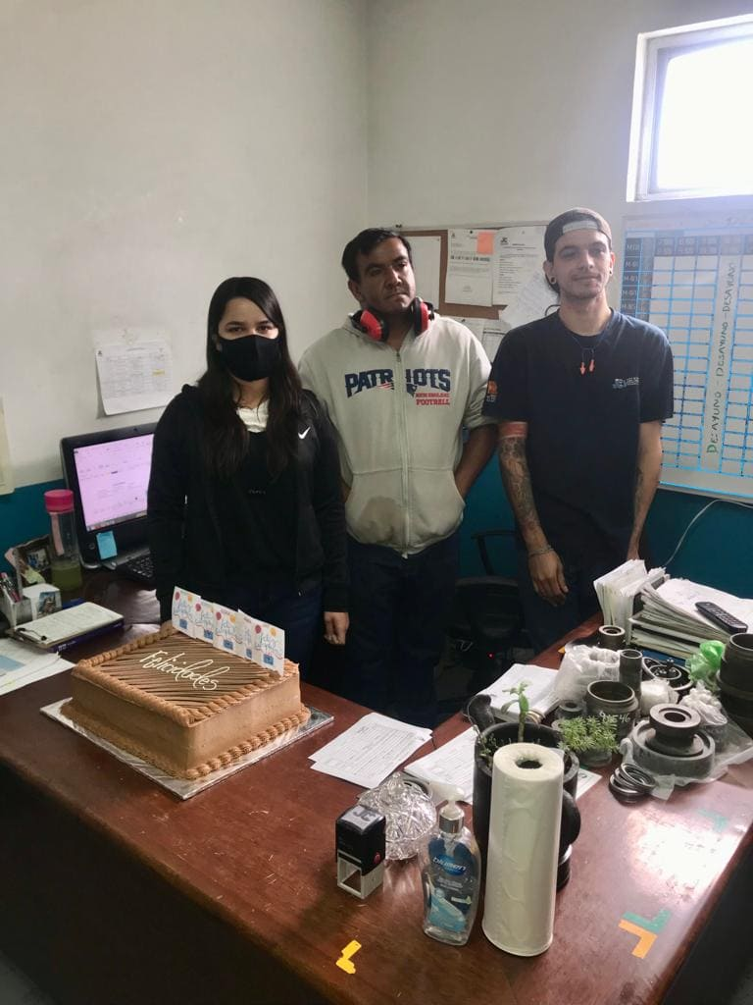

CUMPLEAÑEROS

Slide 8
CAPACITACION
EN EL MES DE ENERO SE
IMPARTIO CURSO
Erika Hermosillo

